Slide 1
Google Awareness API
Introdução à Sistemas Embarcados
Felipe Derkian

Slide 2
O que é a API do Google Awareness?
A conscientização contextual é importante nos aplicativos móveis modernos. Ser capaz de dizer onde está o usuário, como está o tempo e reconhecer outras variáveis ​​diárias torna um aplicativo muito mais útil e pode ser a diferença entre classificações de três e cinco estrelas.

Slide 3
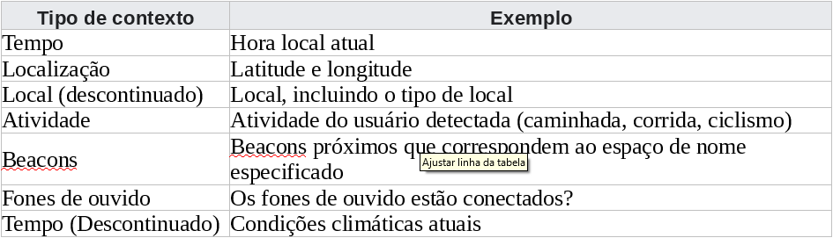
A API do Google Awareness reúne sete contextos em uma API:
A tabela a seguir descreve os tipos de contexto básico oferecidos atualmente pela API de conscientização:

Slide 4
A API do Google Awareness reúne sete contextos em uma API:
Os aplicativos podem usar esses contextos para executar várias ações, como perguntar a um usuário se eles desejam iniciar uma determinada lista de reprodução porque conectaram seus fones de ouvido, se desejam ver cupons para uma loja próxima ou se desejam informações sobre atividades para um dia ensolarado no parque em que estão.

Slide 5
A API do Google Awareness é composta por duas APIs que executam fuerentes:
A API Fence: permite que seu aplicativo reaja à situação atual do usuário e fornece notificação quando uma combinação de condições de contexto é atendida. Por exemplo, "informe-me sempre que o usuário estiver andando e os fones de ouvido estiverem conectados". Depois que uma cerca é registrada, a API Fence pode enviar retornos de chamada para seu aplicativo, mesmo quando não está em execução.
A API de instantâneo: permite que seu aplicativo solicite informações sobre o contexto atual do usuário. Por exemplo, "informe-me a localização atual do usuário e as condições climáticas atuais".

Slide 6
A API do Google Awareness também foi projetada para gerenciar os recursos do sistema por conta própria; portanto, seu uso não deve causar o consumo adicional de bateria ou exigir mais poder de processamento.
O Google diz que a API do Awareness monitora a bateria e o uso de dados, portanto, idealmente, os desenvolvedores não precisam se preocupar em modificar parte de seus aplicativos, além de adicionar chamadas.

Slide 7
Por que a API do Google Awareness importa?
A API do Google Awareness pode simplificar bastante a programação de aplicativos Android sensíveis ao contexto e, para desenvolvedores ocupados, isso nunca é uma coisa ruim. As informações que a API do Google Awareness pode reunir e usar traz benefícios incríveis para os usuários do aplicativo, que podem ser exatamente o que você precisa para catapultar seu aplicativo para o topo da Play Store.

Slide 8
Benefícios da API de conscientização
Facilidade de implementação: você só precisa adicionar uma única API ao seu aplicativo, o que simplifica bastante a integração e melhora sua produtividade.
Melhor dados de contexto: sinais brutos são processados para a melhoria da qualidade. Por exemplo, algoritmos avançados são usados ​​para determinar a atividade do usuário com um alto nível de precisão.
Integridade ideal do sistema: a API do Awareness gerencia automaticamente seu impacto na vida útil da bateria e no uso de dados, para que seu aplicativo não precise.

Slide 9
A quem a API do Google Awareness afeta?
A API do Google Awareness afeta amplamente dois tipos de pessoas: quem programas aplicativos para Android e quem os usa.
Mais especificamente, a API do Google Awareness afeta os desenvolvedores devido ao poder que ela desbloqueia. Com pouco trabalho adicional, um aplicativo pode ficar ciente da localização, clima, hora, local e outros dados contextuais, tornando-o muito mais valioso do que seria.
Os usuários não se importam com o funcionamento das APIs, nem se preocupam com quanto trabalho é necessário para adicionar funções contextuais: eles apenas se preocupam com o fato de seu aplicativo ser útil, está lá quando eles precisam e está sempre presente, mas sem obstruções. Programar você mesmo pode ser complicado, mas a API do Google Awareness pode simplificá-la.

Slide 10
Como faço para usar a API do Google Awareness?
A integração da API do Awareness é semelhante à adição de outras APIs aos aplicativos, mas há algumas coisas adicionais que você precisa fazer. Como a API do Awareness faz parte do Google Play Services, você precisará de uma conta do Google e familiaridade com o uso do Play Services em seus aplicativos .

Slide 11
Obrigado.

Slide 12
Referências
Acessado em 26/10/2019: https://translate.google.com.br/translate?hl=pt-BR&sl=en&tl=pt&u=https%3A%2F%2Fdevelopers.google.com%2Fawareness%2Foverview&anno=2&sandbox=1
Acessado em 26/10/2019: https://translate.google.com.br/translate?hl=pt-BR&sl=en&u=https://www.techrepublic.com/article/google-awareness-api-the-smart-persons-guide/&prev=search

